Slide 1

Číslo projektu MŠMT: | CZ.1.07/1.5.00/34.0865
Číslo materiálu: | VY_32_INOVACE_14_03_trestný čin
Název školy: | ZŠ, PŠ a MŠ Česká Lípa, Moskevská 679, příspěvková organizace
Ročník: | II. ročník praktické školy
Vzdělávací oblast: | Člověk a společnost
Předmět: | Základy společenských věd
Tematický okruh: | Člověk a právo
Téma: | Trestný čin
Název autora: | Mgr. Miroslav Janata
Vytvořeno dne: | Prosinec 2012
Anotace | DUM je určen žákům praktické školy, slouží k seznámení s problematikou trestného činu. Pomůcky: interaktivní tabule, dataprojektor, učebnice.
Klíčová slova: | Trestný čin, přečin, zločin, výjimečný trest

Slide 2
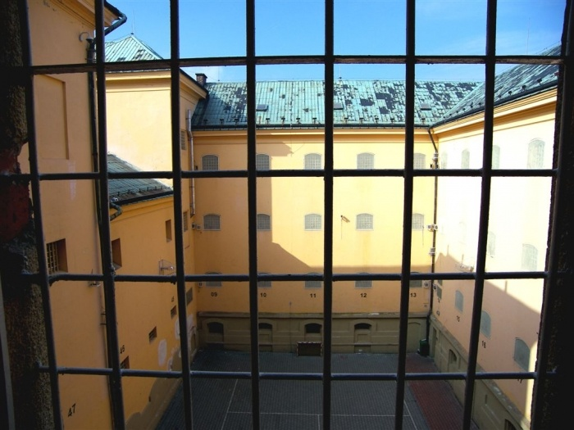
Trestný čin

Slide 3
Trestný čin
Co je podle tebe trestný čin ?????????????

Slide 4
Trestný čin
je protiprávní čin, který trestní zákon označuje za trestný a který vykazuje znaky uvedené v takovém zákoně.
Dělí se na přečiny a zločiny.

Slide 5
Přečin
každý nedbalostní trestný čin a ten úmyslný trestný činy, s trestem odnětí svobody s horní hranicí do pěti let

Slide 6
Zločin
Je trestný čin, který není podle trestního zákona přečin
5 – 10 let

Slide 7
Zvlášť závažný zločin
Je trestný čin, který není podle trestního zákona přečin
Trest :
10 let – výjimečný trest

Slide 8
Nedbalostní trestný čin
Trestný čin je spáchán z nedbalosti, jestliže pachatel
a) věděl, že může způsobem uvedeným v trestním zákoně porušit nebo ohrozit zájem chráněný takovým zákonem, ale bez přiměřených důvodů spoléhal, že takové porušení nebo ohrožení nezpůsobí, nebo
b) nevěděl, že svým jednáním může takové porušení nebo ohrožení způsobit, ač o tom vzhledem k okolnostem a k svým osobním poměrům vědět měl a mohl.

Slide 9
Úmyslný trestný čin
Trestný čin je spáchán úmyslně, jestliže pachatel
a) chtěl způsobem uvedeným v trestním zákoně porušit nebo ohrozit zájem chráněný takovým zákonem, nebo
b) věděl, že svým jednáním může takové porušení nebo ohrožení způsobit, a pro případ, že je způsobí, byl s tím srozuměn.

Slide 10
TRESTNÝ ČIN
PŘEČIN
ZLOČIN
ZVLÁŠŤ
ZÁVAŽNÝ
ZLOČIN
http://zakony-online.cz/?s10&q10=all

Slide 11
Příklady trestných činů
Vražda Loupež krádež
šíření toxikomanie Výtržnictví
podávání alkoholu mladistvÝm
ublížení na zdraví pohlavní zneužití znásilnění
padělání peněz vydírání opilství neplacení výživného
neúmyslné zabití Pomluva
http://business.center.cz/business/pravo/zakony/trestni-zakonik/

Slide 12
DRUHY TRESTŮ
a) odnětí svobody,
b) domácí vězení,
c) obecně prospěšné práce,
d) propadnutí majetku,
e) peněžitý trest,
f) propadnutí věci nebo jiné majetkové hodnoty,
g) zákaz činnosti,
h) zákaz pobytu,
i) zákaz vstupu na sportovní, kulturní a jiné společenské akce,
j) ztrátu čestných titulů nebo vyznamenání,
k) ztrátu vojenské hodnosti,
l) vyhoštění.
Výjimečný trest - trest odnětí svobody nad dvacet až do třiceti let
- doživotí
http://cit.vfu.cz/legpo/CD/temata/trestneciny.htm

Slide 13
opakování
Klikni na symbol
u správné odpovědi
Klik

Slide 14
MŮŽEŠ ZA VRAŽDU
DOSTAT V ČR
TREST SMRTI??
ANO
NE

Slide 15
NE
TREST SMRTI
BYL U NÁS ZRUŠEN

Slide 17
KTERÝ TRESTNÝ ČIN
JE ZÁVAŽNĚJŠÍ ?
ZLOČIN
PŘEČIN

Slide 18
ZÁVAŽNĚJŠÍ
JE
ZLOČIN

Slide 20
KŘIŽOVATKU PROJEDU
NA ČERVENOU. SRAZÍM
A USMRTÍM CHODCE, KTERÝ ŠEL NA
ZELENOU. SPÁCHAL JSEM TRESTNÝ ČIN?
ANO
NE

Slide 21
ANO
SPÁCHAL JSEM
TRESTNÝ ČIN
Z NEDBALOSTI

Slide 23
KAMARÁDOVI Z LEGRACE PODRAZÍM ŽIDLI. ON SPADNE A ZLOMÍ
SI RUKU.
SPÁCHAL JSEM TRESTNÝ ČIN???
ANO
NE

Slide 24
ANO
SPÁCHAL JSEM
TRESTNÝ ČIN
Z NEDBALOSTI

Slide 26
ŘEMESNÍCI MI DOMA ZAPOJILI
ELEKTRICKÝ SPORÁK. JÁ POZVU
NA NÁVŠTĚVU KAMARÁDKU. TA
NA SPORÁK SÁHNE A ZABIJE
JÍ ELEKTRICKÝ PROUD.
SPÁCHAL JSEM TRESTNÝ ČIN???
NE
ANO

Slide 27
NE
JÁ SE NIČEHO
NEDOPUSTIL(A)

Slide 30
METODICKÝ POPIS
Prezentace slouží k doplnění výkladu nové látky.
Při připojení na internet list č. 11,12, 13 odkazuje na webovou stránku, kde je možné se podrobněji informovat o problematice.
Jednotlivé snímky se posunují klinutím myši.
OPAKOVÁNÍ
Může být společné s učitelem, nebo jednotlivě každý žák.
Kliknutím na správnou odpověď se posune na další otázku. Při špatné
Se vrací zpět na otázku. Po správném zodpovězení všech otázek
Se objeví žárovka. Klinutím a ní se vrátíme zpět na začátek opakování.

Slide 31
POUŽITÉ ZDROJE
2 | Věznice. Www.vscr.cz [online]. 7.1.2010 [cit. 2013-08-18]. Dostupné z: https://www.google.cz/search?q=v%C4%9Bznice&client=firefox-a&hs=DTK&rls=org.mozilla:cs:official&source=lnms&tbm=isch&sa=X&ei=tIQQUtgd0NvhBN7vgKAB&ved=0CAkQ_AUoAQ&biw=1280&bih=832#facrc=_&imgdii=_&imgrc=Sl6e239bUXj7pM%3A%3B1ZZp-dshP5lZ1M%3Bhttp%253A%252F%252Fwww.vscr.cz%252Fclient_data%252F1%252Fphotogallery%252F297%252F1142%252F700x525%252F002.jpg%3Bhttp%253A%252F%252Fwww.vscr.cz%252Fvazebni-veznice-liberec-79%252Fo-nas-1591%252Ffotogalerie-982%252Fvazebni-veznice-5919%3B700%3B525

